Slide 1
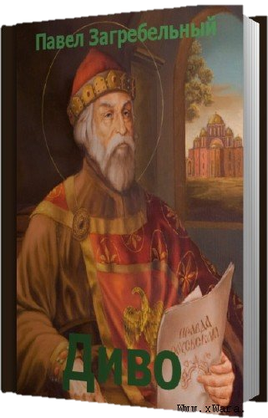
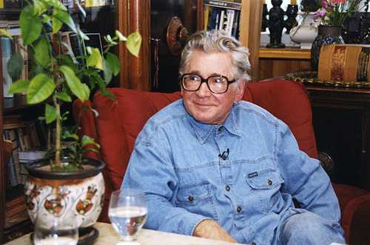
Павло Загребельний. Роман «Диво»
Афенченко Є., Місік К.

Slide 2
Романом «Диво» П.Загребельний розпочинає великий і серйозний проблемно-тематичний напрямок – художнє дослідження духовно-історичних витоків нашого народу, його сучасності.
Роман написан у 1968р.

Slide 3
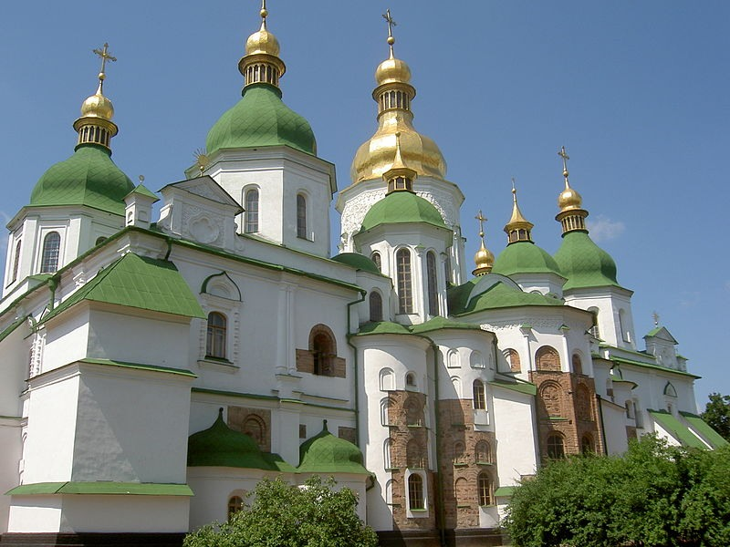
Софійський собор в Києві (сьогодення)

Slide 4
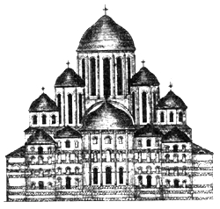
Софійський собор – як він мусив виглядати (тепер багато добудовано)

Slide 5
Автор вибудував незвичайну, цілком несподівану композицію:
час дії у творі охоплює майже ціле тисячоліття, відбите у трьох часових площинах

Slide 6
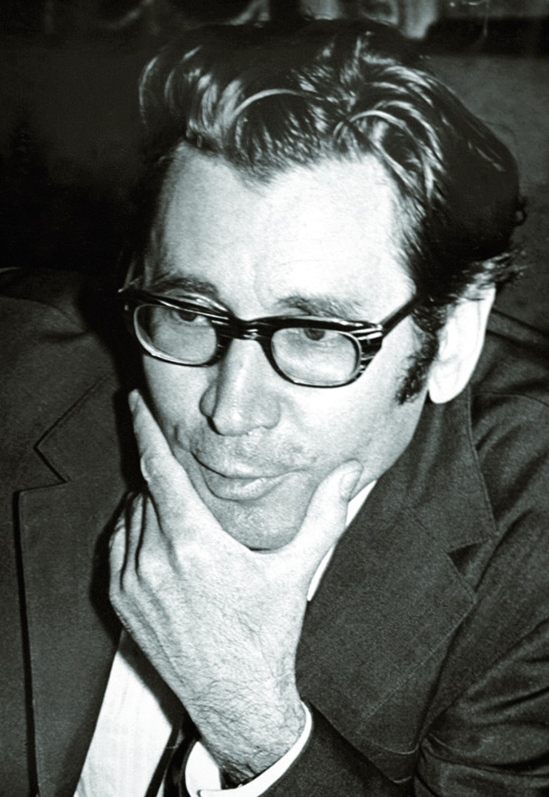
Історія написання
Задум написати роман про історію Київської Русі виник у П. Загребельного в 1961 році, ще під час роботи над «Днем для прийдешнього». Як зазначав сам автор: «… я хотів у цю книжку, суто сучасну, сказати б, гостро сучасну, вставити кілька розділів про Київ найдавніший, щоб поєднати духом історії будови минулого з сьогоднішнім… Ясна річ, розділи ті мали включати в себе щось про Софійський собор, бо кого ж не хвилює ще й сьогодні ця найдавніша мистецька споруда, власне, найдавніша не лише на Україні, а на всій території, що колись іменувалася Київською Руссю… ».
Твір «Диво» написано за науковими джерелами, як завжди у Загребельного, докладно дослідженими

Slide 7
Сюжет
Життєві шляхи героїв — зодчого Сивоока та князя Ярослава — перехрестилися на майдані, де підіймався величний та дивовижний храм. Софія Київська з'єднала долі талановитого майстра і мудрого правителя. Дві людські драми розгортаються на сторінках роману. Сивоок, для якого будівництво храму стає головною справою життя, трагічно гине і його ховають під плитами собору. Ярослав Мудрий вінчається в Софії на кесаря землі Руської. Але і він дійшов цього ціною великих душевних втрат, зрікшись заради влади єдиного в своєму житті справжнього кохання.

Slide 8
Часові площини
Період Київської Русі
Х-ХІ ст. (992 — 1037 рр. ) -
майстер Сивоок і князь Ярослав Мудрий
Друга світова війна
(1941 — 1942 рр) -
історія професора Отави, якому доводиться рятувати Київську Софію
1965 — 1966 рр. -
історія Бориса Отави, який повірив у батькову гіпотезу про майстра Сивоока

Slide 9
Проблематика
Людина і вибір
Честь, влада, гідність
Збереження історичної пам’яті
Людина творець
Добро і зло
Моральна відповідальність
Митець і влада
Любов і ненависть,
життя і смерть
Людська вартість
і тлінність
Процес самопізнання і самоствердження людини

Slide 10
Сам Загребельний вважав, що композиція «Дива» має концептуальний характер. «Все оберталося навколо собору, якщо він стоїть тисячу років — так само наша історія, так само наше життя крутиться навколо минулих подій, як довкола собору. ...Замкнене коло історії — ось це я мав на увазі».
Йдеться, отже, про тісну поєднаність часів, про повторюваність явищ в історії і незнищенність людського духу, явленого у мистецькій красі.

Slide 11
Софія Київська – історична пам'ятка і символ
Символіка собору
Духовність народу
Диво, краса
Душа народу
Вічність
Талант
Єднання з богом
Мистецька досконалість

Slide 12
Софійський собор – це пам'ять поколінь, дух єдності минулого й сучасності, символ вічності, невмирущість народу, що зумів створити це диво і пронести його крізь віки. Це пам’ятник Людині, її творчому генію.

Slide 13
П.Загребельний виразно акцентував на волелюбстві, внутрішній незалежності митця, його унікальній самодостатності. Це та свобода, яку дарує людині її геній. І ніхто відібрати її не в силі. Митця можна позбавити життя (як це й робить князь Ярослав), але не свободи. Отож дивом у романі є не тільки Софія, а й талант Майстра, який її створив.

Slide 14
Поєднання язичництва і християнства в душі Сивоока
Язичництво | Християнство
Дід Родим і його філософія | Смерть діда Родима | Велич самопожертви Ісуса
Прекрасна квітка, яка росте в диких хащах | Загибель Лучука | Віра Ярослава та Іларіона
Спогади про дівчину Ягоду | Жорстокість візантійських правителів | Покаяння болгарських ченців

Slide 15
«Табель про ранги» кольорів – віддзеркалення сил і пристрастей світу.
Колір | Значення
Червона | Кохання й милосердя
Небесна | Вірність
Біла | Невинність
Чорна | Жалоба, смуток
Жовта | Ненависть, зрада
Золота | Святість, досконалість, мудрість, повага

Slide 16
Життя Сивоока
Рік 992. Великий сонцестій. Пуща (таємниця народження Сивоока, відкриття ним краси,таємничості і барв світу).
Рік 1004. Радогость (свідоме прагнення служити красі)
Рік 1004. Весна. Київ (пригоди друзів у Києві, краса полонила душу Сивоока)
Рік 1014. Літо. Болгарське царство (суцільна темінь і неволя)
Рік 1014. Осінь. Константинополь (зіткнення двох художніх світів)
Рік 1026. Константинополь (для Сивоока мистецтво – це чаклунство)
Рік 1028. Теплінь. Київ (збувається заповітна мрія Сивоока)
Рік 1032. Київ (Сивоок зводить собор)
Рік 1037. Сонцеворот. Київ (Сивоок ,звівши собор, йде у вічність)

Slide 17
Виходець із своєї землі, прагнув об’єднати й возвеличити державу, робить все для її зміцнення й утвердження.
Мудрий і далекоглядний правитель, освічений книжник
Жорстокий тиран з холодним серцем.
Самовпевнений і пихатий самодержець, тиран і деспот.
Я
Р
О
С
Л
А
В
Мудрий

